Slide 1






软件学院
逐梦筑梦
学生社区服务中心
招
新
啦

Slide 2



我
们
架
构

Slide 3
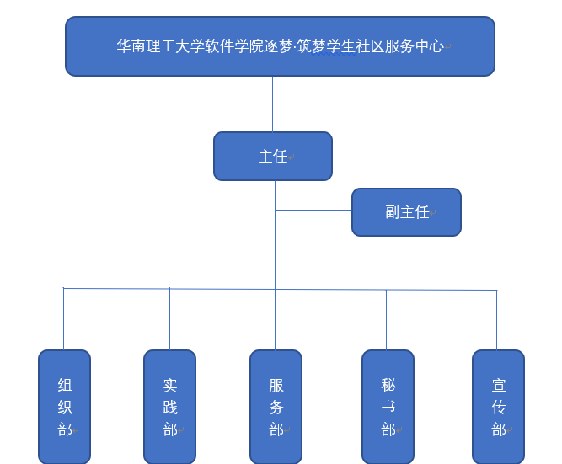


Slide 4

组织部
指导学生党支部建设
指导,监督学习党的理论
管理党员信息
审核入党资料

Slide 5
实践部
协调各项交流实践活动
开展党员实践，知识竞赛等活动
组织开展换届大会
筹备策划党员先锋迎新活动

Slide 6
服务部
组织开展党员先锋“一对一”联系宿舍
开展宿舍卫生检查
联系各个支部党员
对党员进行绩效考核

Slide 7
秘书部
撰写工作计划，规章制度
管理工作室的物资等
核查活动经费，协助报销
安排中心会议，会议记录

Slide 8
宣传部
打造党建宣传工作
学习并运用PS技术
运营中心公众号
收集活动实践资料

Slide 9
党
建

Slide 10
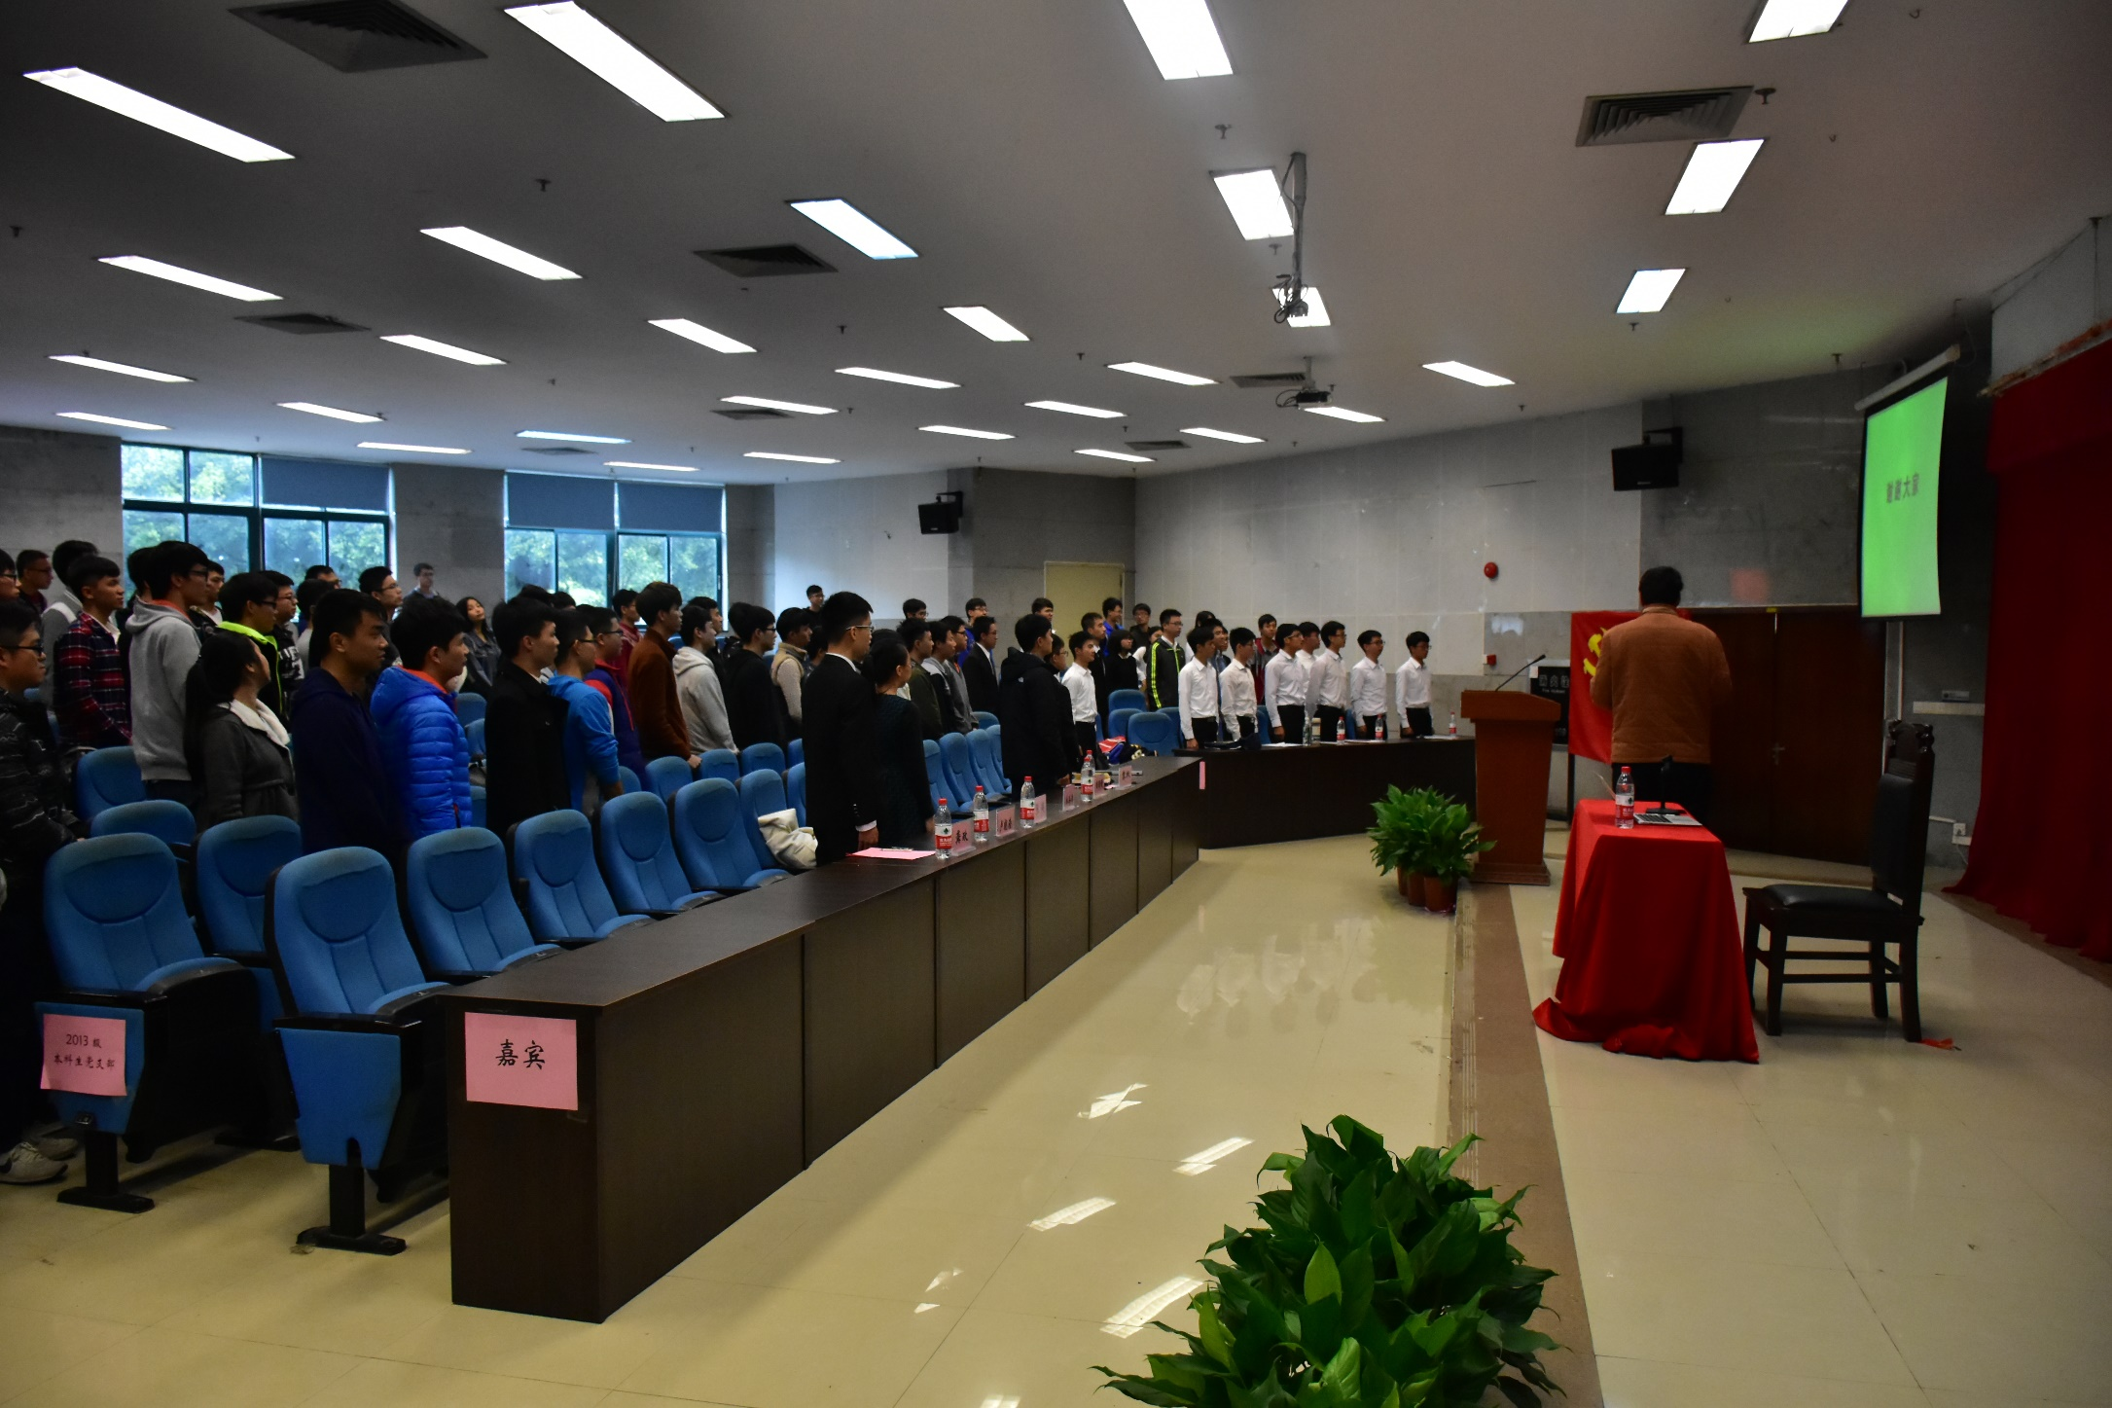


Slide 11
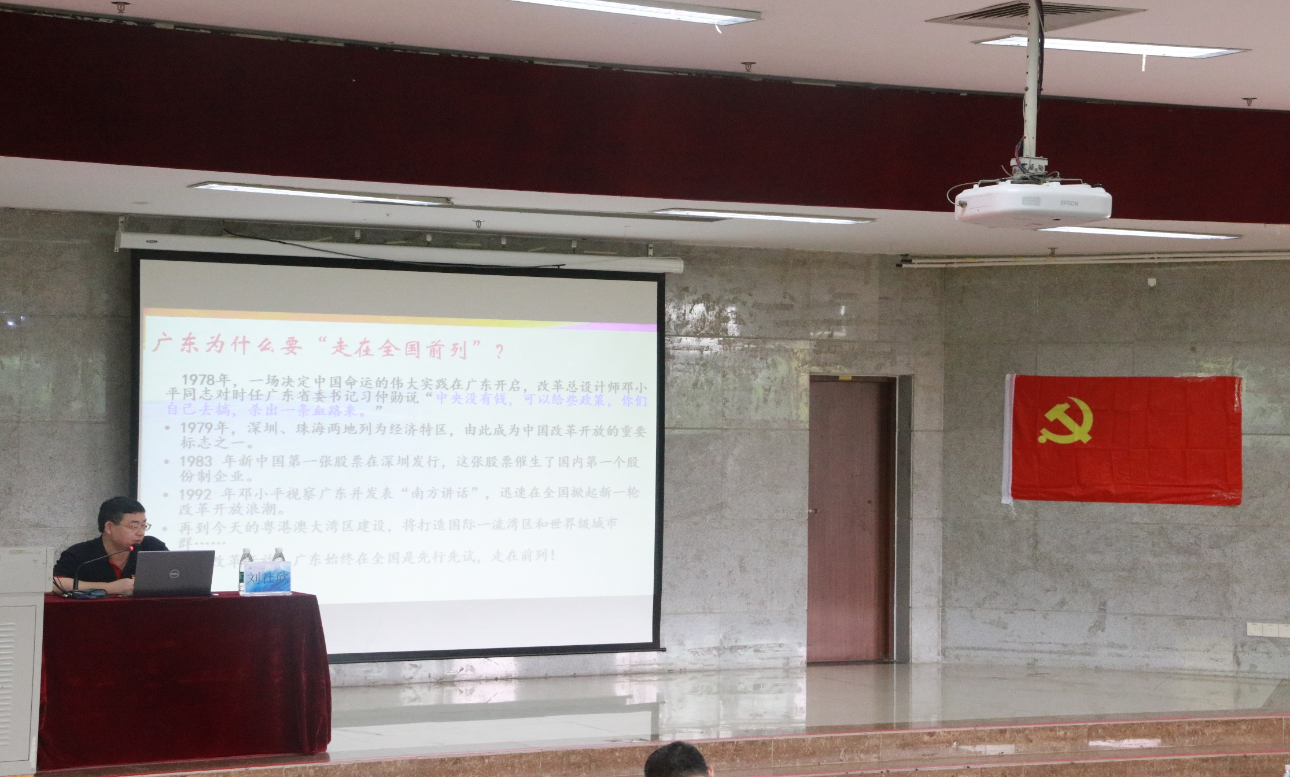
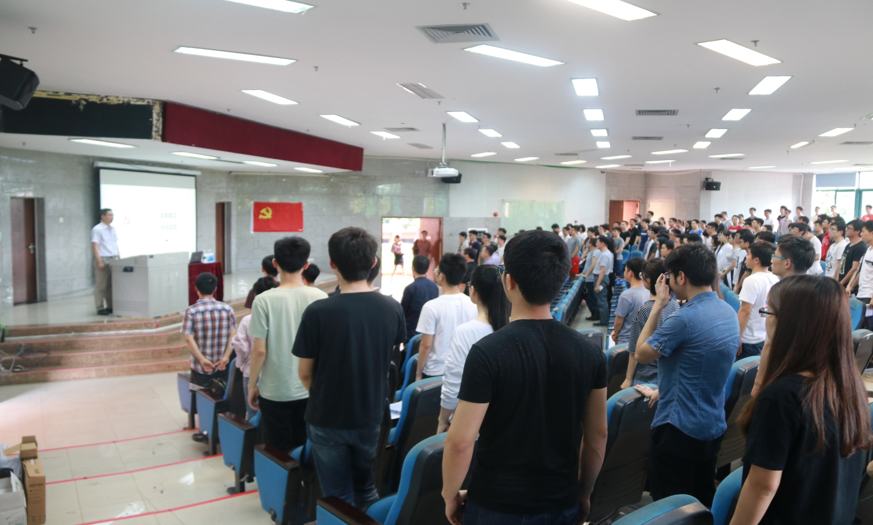
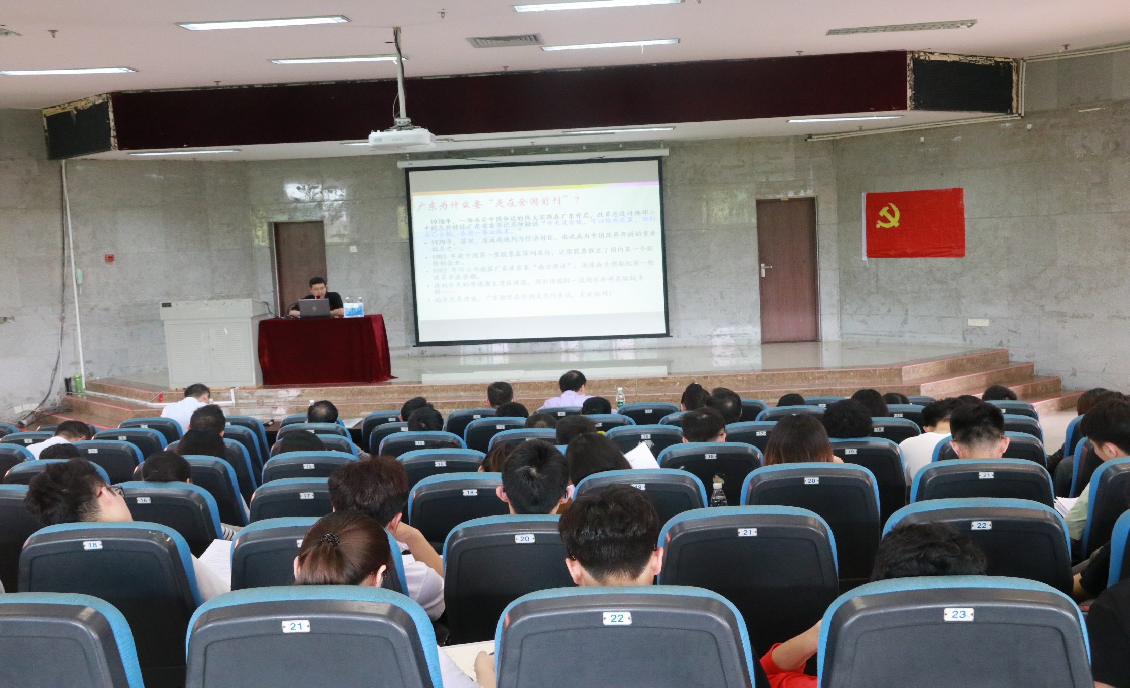
党员大会

Slide 12
氛
围

Slide 13
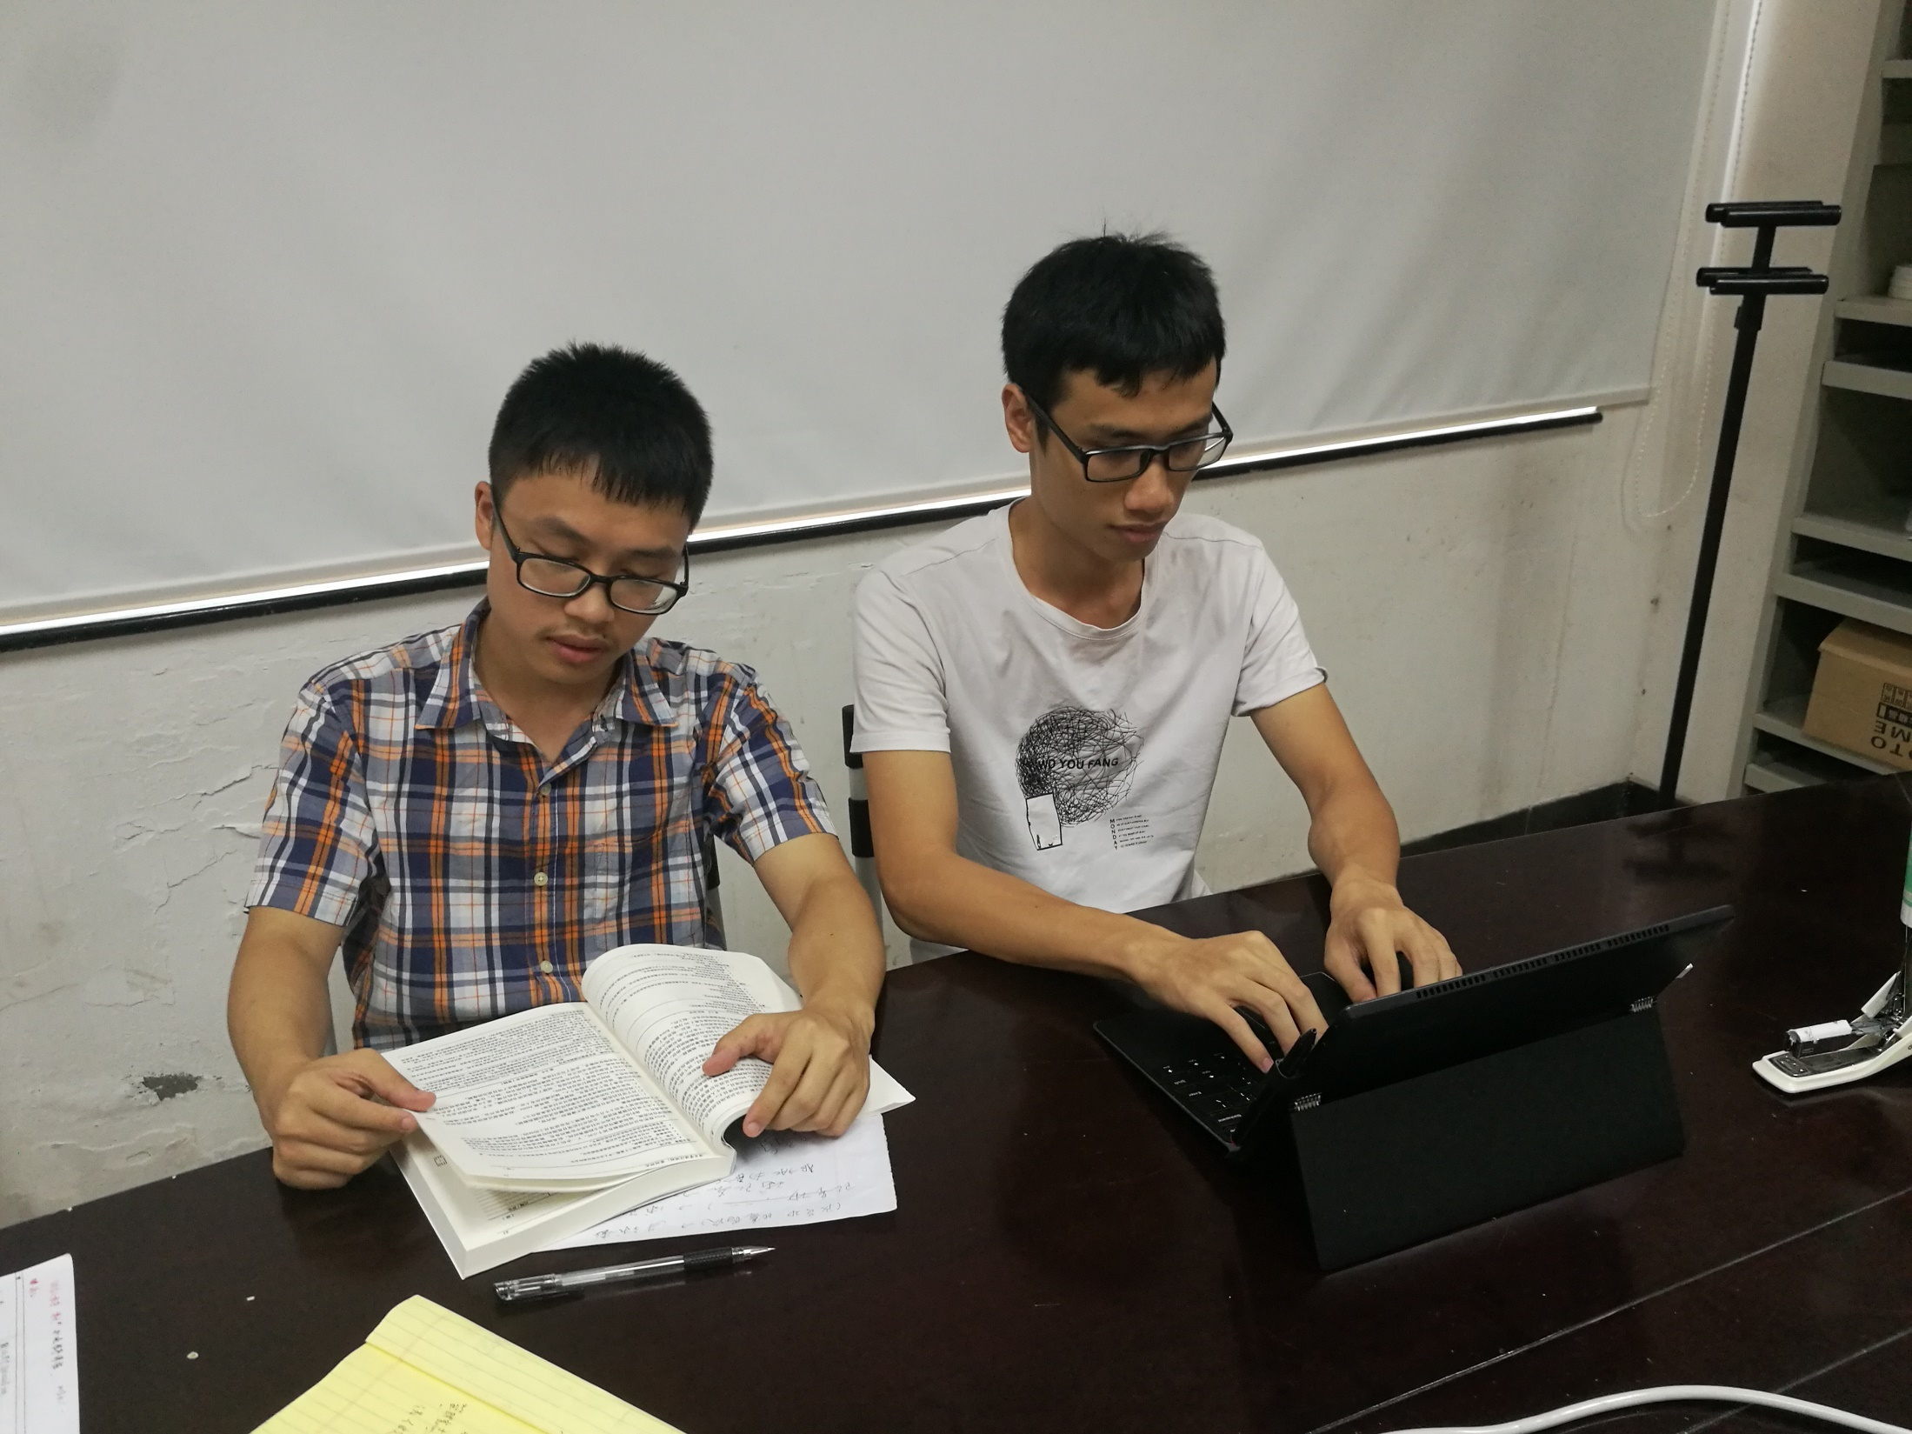
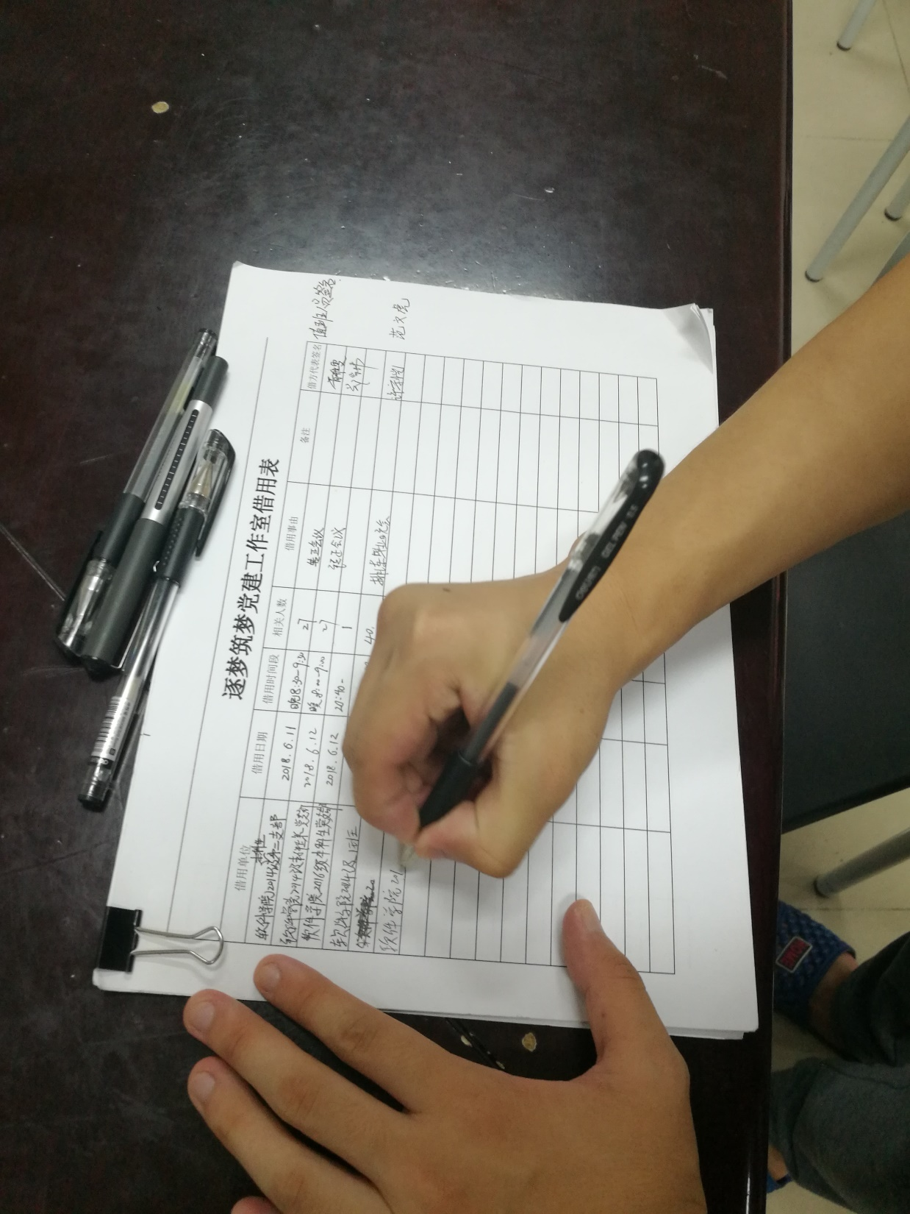


Slide 14
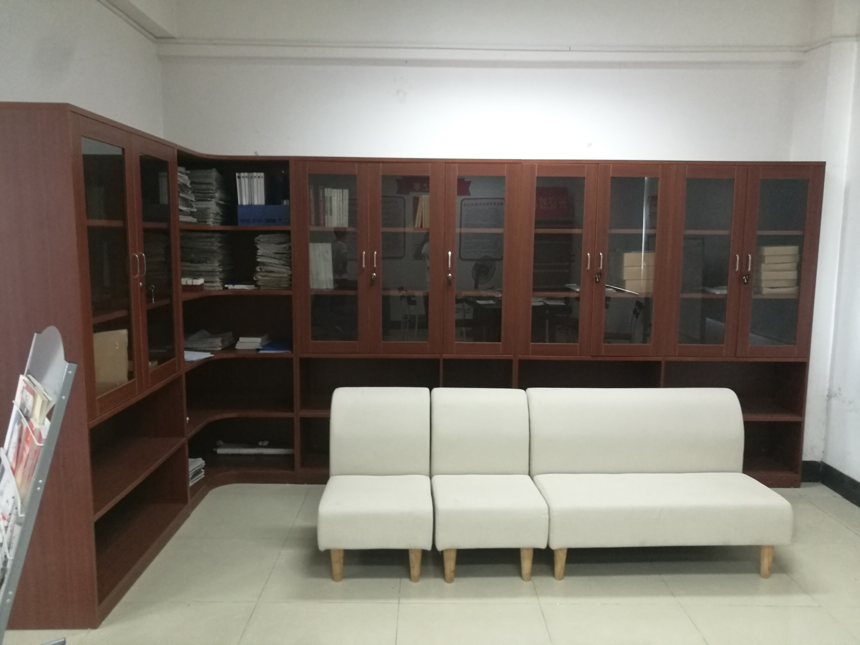

Slide 15
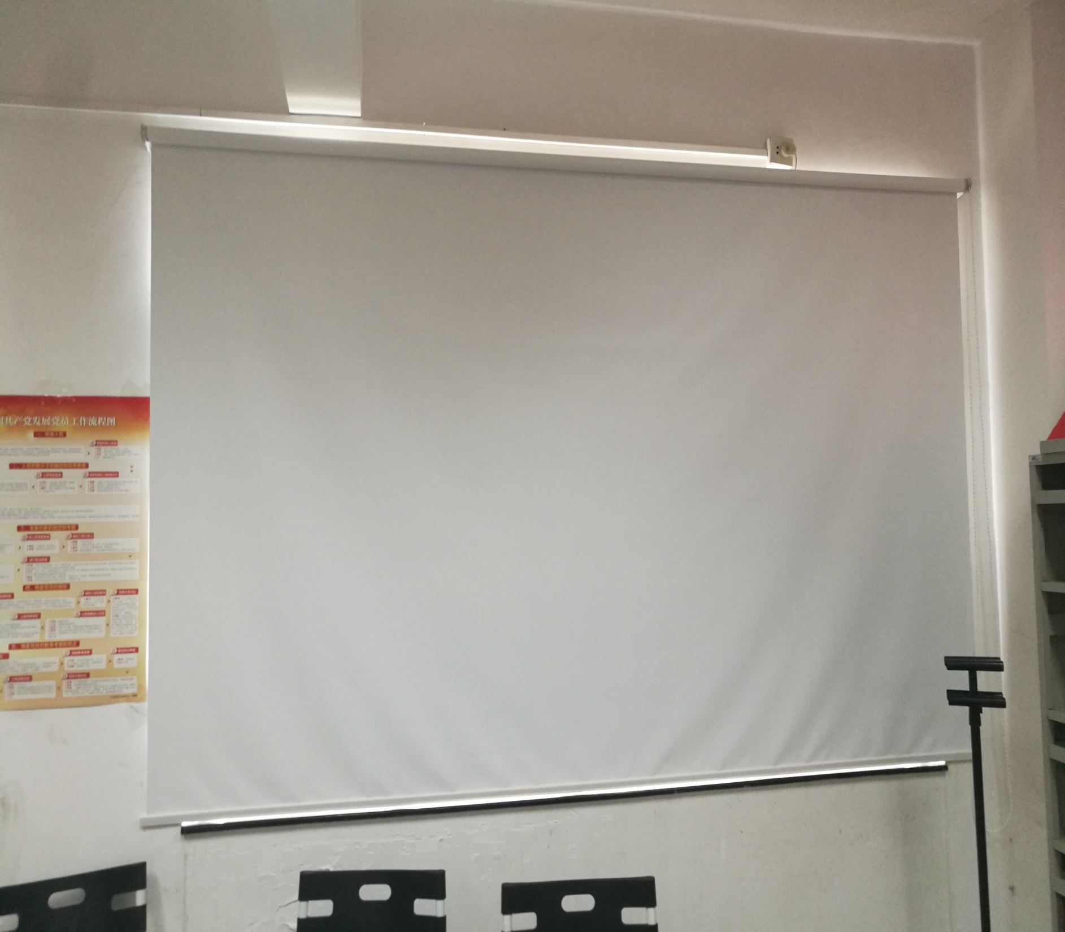

投影幕布

Slide 16

谢
谢

